Slide 1
Svijet luđaka
Stepski vuk, Herman Hese
05/29/2020

Slide 2
01
02
03
Uzburkanost konvencionalnosti
Jednostavni i „normalni“ život
Strah
04
05
„Stepski vuk“ Hermana Hesea
Ljudska „ludost“
Odstupanje od konvencionalnog
Težnja za životom koji ravnomjerno teče ka naprijed
Razvoj sopstvene vizije svijeta uz pomoć intelekta, kreativnosti i mašte
Samoća duše koja skreće sa osvijetljenog puta da bi sebi opravdala svoje postojanje
Rijetka pojava vrijedna reda Besmrtnih mislioca, a ne kao anomalija koje se mora riješiti.

Slide 3
Stepski vuk
„Kao što je ludost u višem smislu početak svake mudrosti, tako je šizofrenija početak svake umjetnosti i mašte.“
str. 166

Slide 4

Hari Heler
Dvije ličnosti
ljudska i pitoma
životinjska
Vučja priroda : osjećaji tmine i tendencija samoubistva
„samoća“ „ludilo“ „razmišljanje“
$$≠$$
red Besmrtnih
„nezavisnosti“
„mislioc“

Slide 5
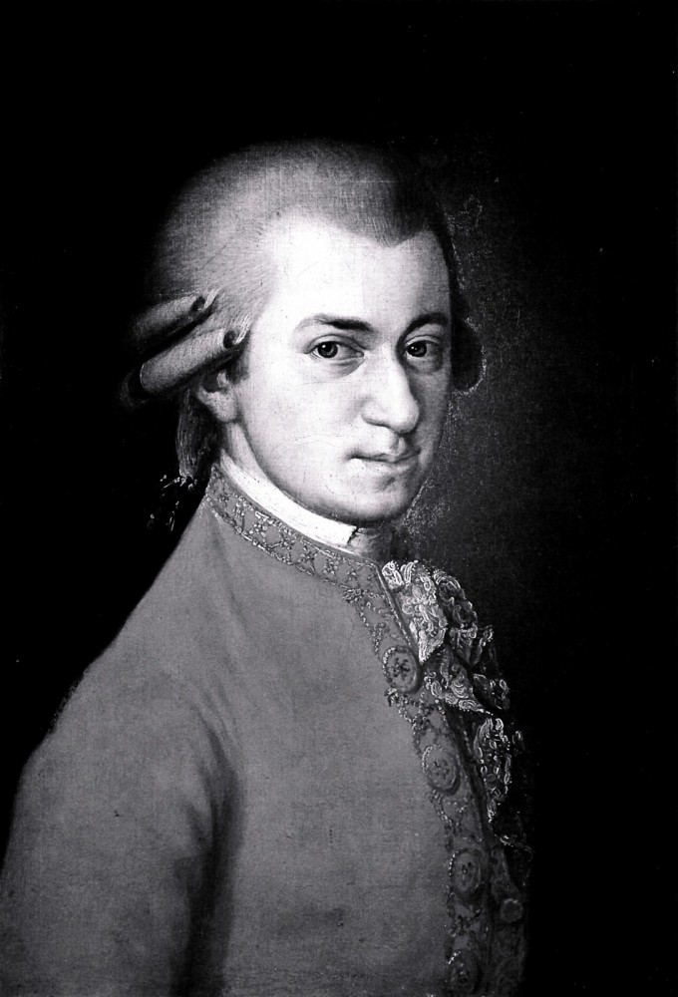
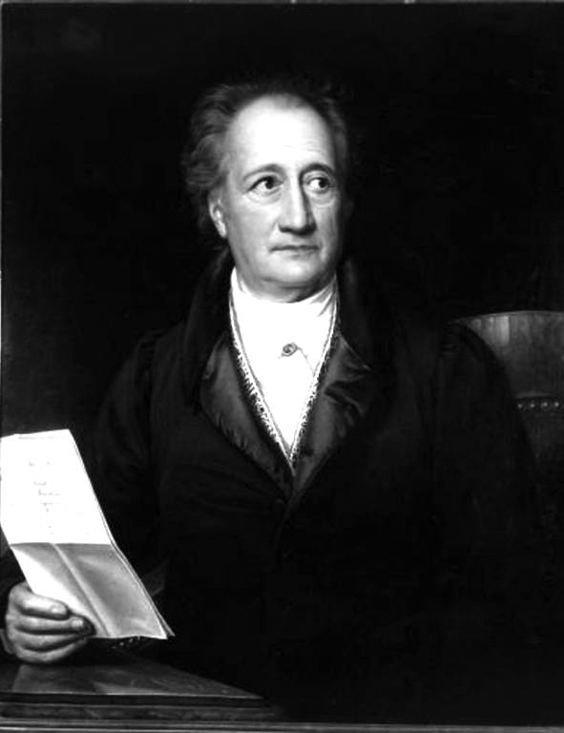
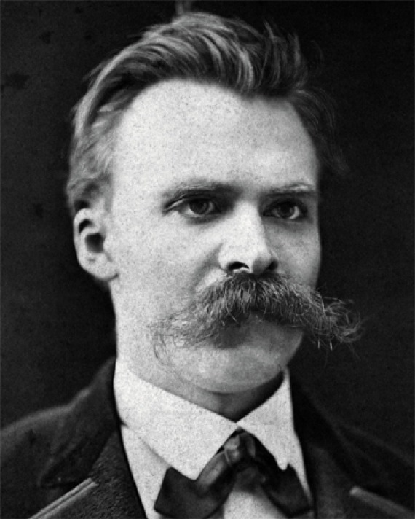
BESMRTNICI = GENIJI = UMJETNICI
Friedrich Nietzsche
Wolfgang Amadeus Mozart
Johann Wolfgang von Goethe
LUĐAK = HARI HELER = NEKONVENCIJONALNI ČOVJEK, MARGINALIZIRAN OD DRUŠTVA I „NORMALNOG“

Slide 6
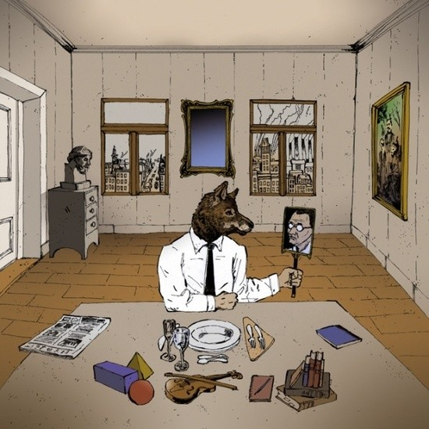
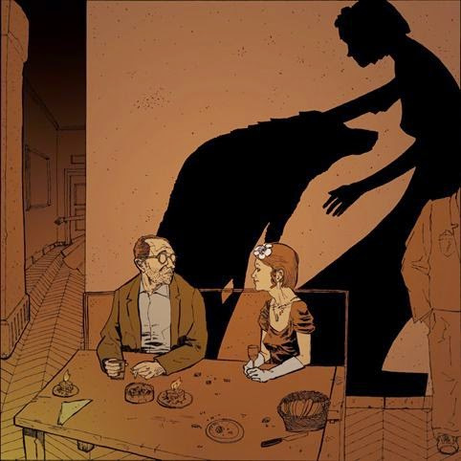

HARI HELER
Magično pozorište
Hermina
upoznavanje sa materijalnim i prolaznim
istina o sebi
„U stvari nijedno Ja, pa ni najnaivnije, nije cjelina, već mnogostruk svijet, zvjezdano nebo u malom, haos oblika...“
postavlja standard balansa u njegovoj duši
fluidnost identita

Slide 7
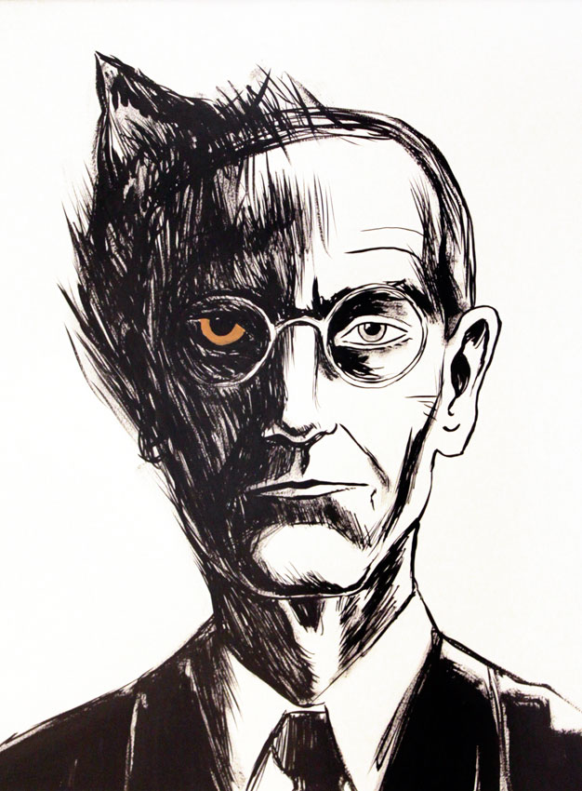
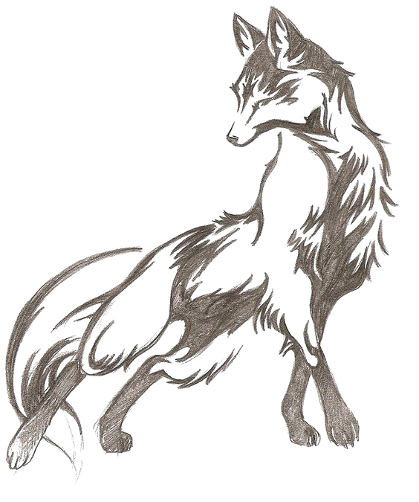

HARI HELER
luđak u očima većine, no unikatni mislioc u očima onih koji zaista vide.

Slide 8


CAS

Slide 9
BIBLIOGRAFIJA
Knjiga:
Hese, Herman. Stepski vuk. Beogradski izdavačko-grafički zavod, Beograd. Štampa, 1984.
Slike – www stranice
“Upload & Discover Png Files without a Hitch!” CleanPNG, www.cleanpng.com/
“Pinterest.” Pinterest,
www.pinterest.com/

